Slide 3
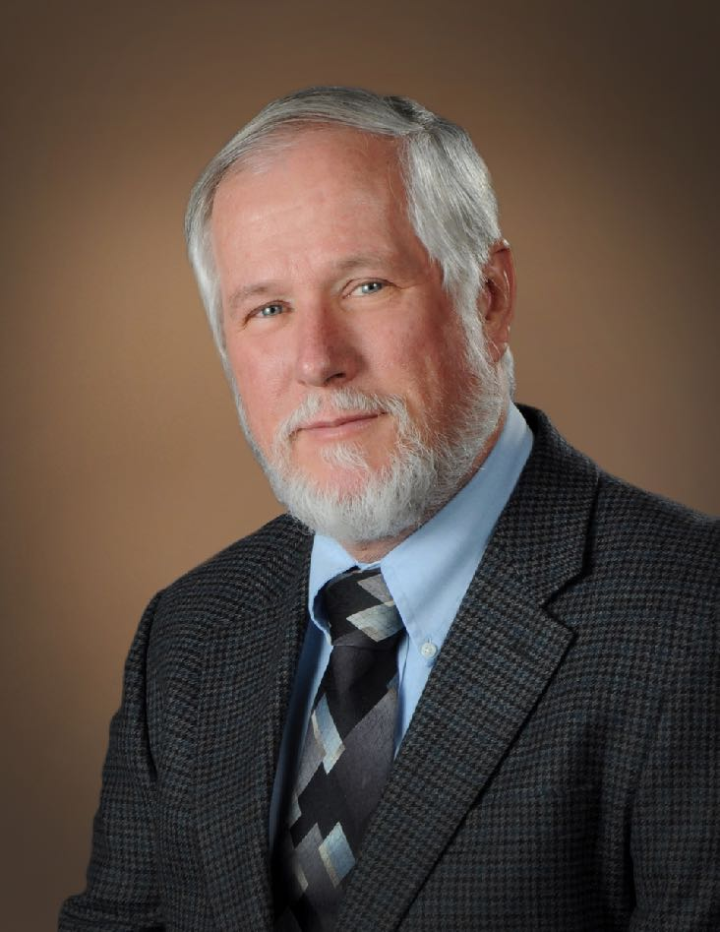
Dr. Danny Faulkner
Dr. Nathaniel Jeanson
Dr. Andrew Snelling
Dr. David Menton
Dr. Georgia Purdom
Dr. Tommy Mitchell
Notes:
Danny: PhD in Astronomy, Indiana University, became YEC in 10th grade, before he did PhD
Nathaniel: PhD in Cell and Developmental Biology, Harvard University, raised YEC.
Andrew: PhD in Geology, University of Sydney, Australia, became YEC before he did PhD, from a young age
David: PhD in Cell Biology, Brown University, became YEC before he did PhD
Georgia: PhD in Molecular Genetics, Ohio State University, became YEC after she did PhD (was theistic evolutionist professor after PhD)
Tommy: MD, Vanderbilt University School of Medicine, became YEC after he did MD (was theistic evolutionist before that)

Slide 4
Creation Museum, Petersburg, KY

Slide 5
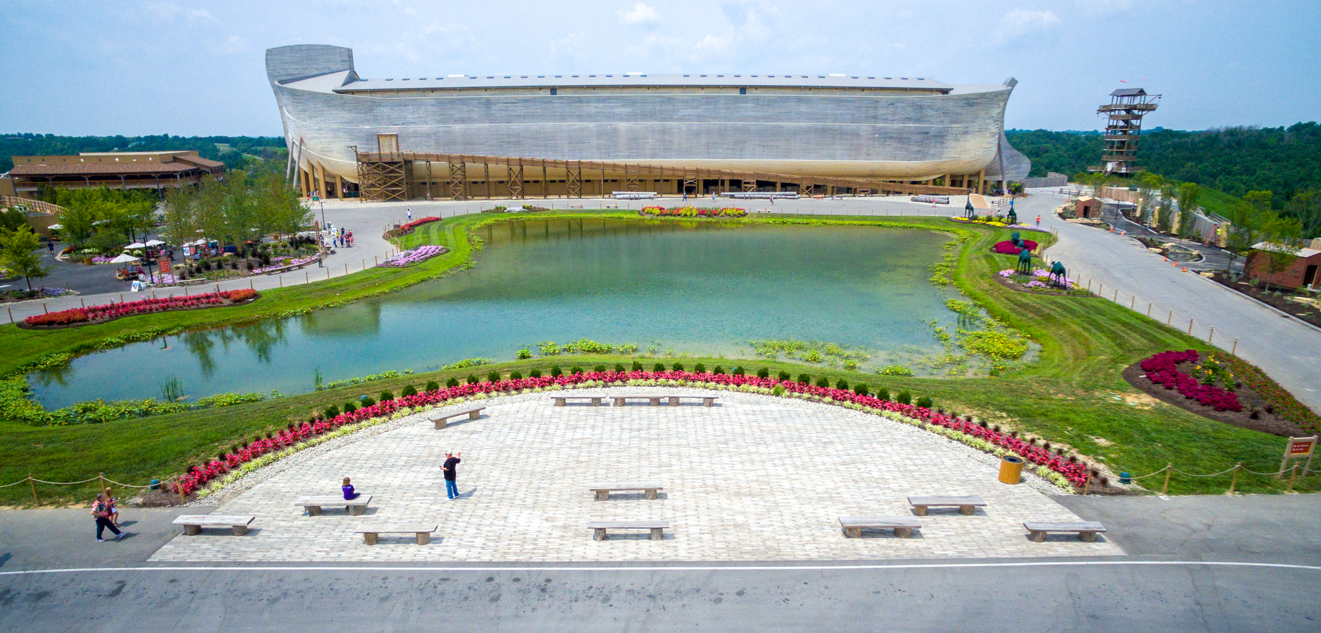
Ark Encounter, Williamstown, KY

Slide 6
Dr. Terry Mortenson
Les Millions d'années:
Origine non scientifique et les conséquences catastrophiques de cette idée

Slide 7
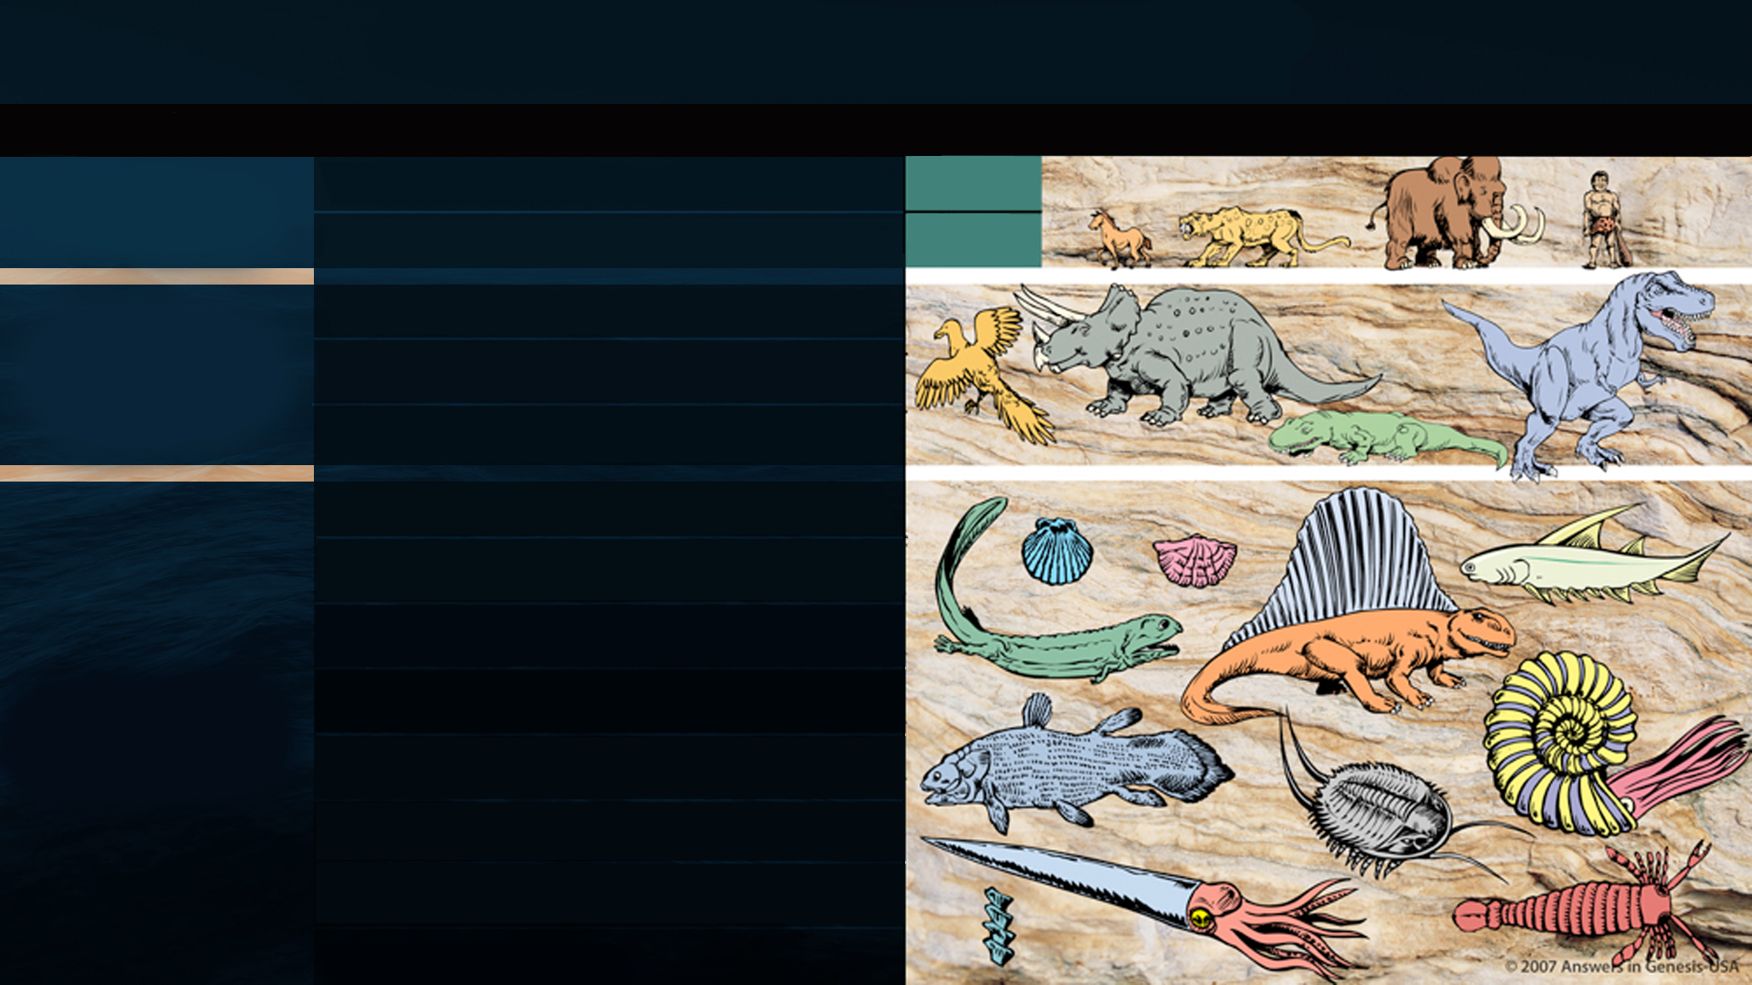
CALENDRIER GEOLOGIQUE
Ère
Période
Epoque
Succession de vie
CENOZOIC
recent life
QUATERNARY
0-1 Million Years
3.5 Milliards Years
TERTIARY
62 Million Years
CRETACEOUS
72 Million Years
MESOZOIC
middle life
JURASSIC
46 Million Years
TRIASSIC
49 Million Years
PERMIAN
50 Million Years
PENNSYLVANIAN
30 Million Years
CARBONIFEROUS
MISSISSIPPIAN
35 Million Years
DEVONIAN
60 Million Years
SILURIAN
20 Million Years
PALEOZOIC
middle life
ORDOVICIAN
75 Million Years
Selon l'évolution
CAMBRIAN
100 Million Years
PRECAMBRIAN

Slide 8
2 Corinthiens 10:4–5
4 Car les armes avec lesquelles nous combattons ne sont pas charnelles; mais elles sont puissantes, par la vertu de Dieu, Christ pour renverser des forteresses 5 Nous renversons les raisonnements et toute hauteur qui s'élève contre la connaissance de Dieu, et nous amenons toute pensée captive à l'obéissance de Christ.
Notes:
NASB

Slide 9
Colossiens 2:8
8 Prenez garde que personne ne fasse de vous sa proie par la philosophie et par une vaine tromperie, s'appuyant sur la tradition des hommes, sur les rudiments du monde, et non sur Christ.
Notes:
NASB

Slide 10
Science EXPÉRIMENTALEE vs Science des ORIGINES

Slide 11
SCIENCE EXPÉRIMENTALEE
“Méthode scientifique”
L’utilisation d’expériences observables, repètables dans un environment contrôlé (ex.: un laboratoire)
Pour comprendre comment les choses fonctionnent dans l’univers physique présent
afin de trouver des remèdes aux maladie, produire de nouvelles technologie, ou aller sur la lune, etc.

Slide 12
SCIENCE EXPRIMENTALE
La biologie
Chimie
La physique
Ingénierie
Recherche médicale

Slide 13
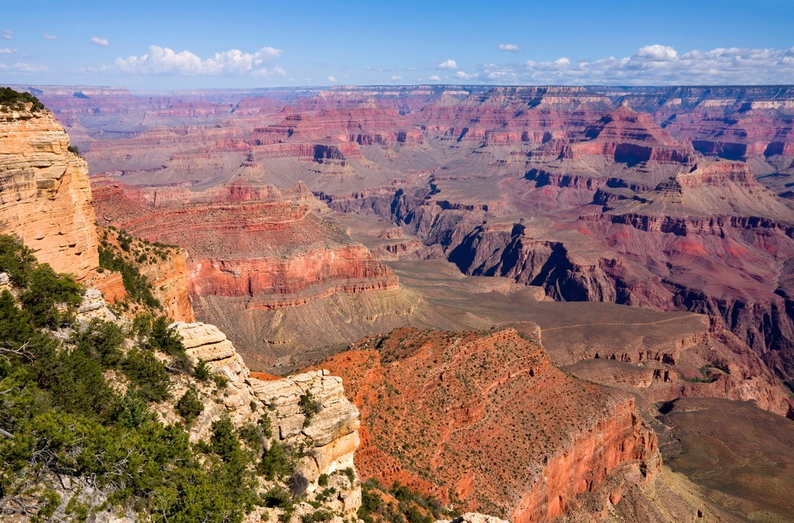
Grand Canyon, USA
Notes:
But EXPÉRIMENTALE (OBSERVATIONAL) science cannot tell you how the Grand Canyon formed. You cannot recreate it in the lab. How it formed in the past is a HISTORICAL question.
147703743_Thinkstock2012_GrandCanyon.jpg
Downloaded by Brandie

Slide 15
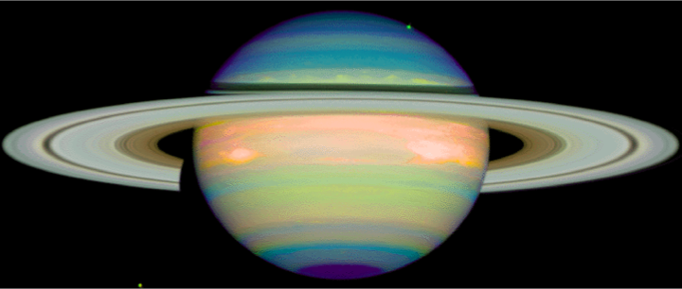
Saturne
Notes:
Also, experimental/observational science cannot tell you how Saturn formed. You cannot recreate it in the lab. How it formed in the past is a HISTORICAL question.
So for these questions we need ORIGIN science.
http://nssdc.gsfc.nasa.gov/image/planetary/saturn/hst_saturn_nicmos.jpg

Slide 16
SCIENCE des Origines
“Méthode légal-historique”
Utilisation de témoignage fiable de témoin oculaire (si disponibles)
et des preuves observables pour déterminer le(s) événement(s) passé(s), non observable(s), qui ne peuvent être répétés, produisant les preuves observables observées dans le présent.

Slide 17
SCIENCE des ORIGINES
SCIENCE HISTORIQUE
Géologie historique
Paléontologie
Archéologie
Cosmologie
Enquête criminelle

Slide 18
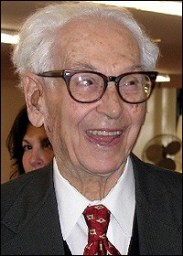
« L'évolution est un processus historique qui ne peut être prouvé par les mêmes arguments et méthodes par lesquels des phénomènes purement physiques ou fonctionnels peuvent être documentés. »
Ernst Mayr, Ce qu’est l’Evolution (New York: Basic Books, 2001), p. 13.
Notes:
Mayr (died at 100+, 1904-2005), great evolutionary zoologist at Harvard.
New York Times: “the Charles Darwin of the 20th century”

Slide 19
Les premières 1800 années: croyance presque universelle dans l'église
Six jours littéraux de création
Il y a un peu plus de 6000 ans
Déluge mondiale, catastrophique d'un an

Slide 20
1770–1830
Nouvelles théories de l'histoire de la terre

Slide 21
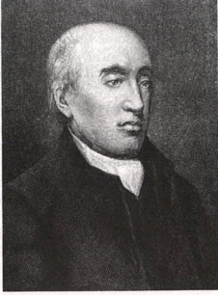
James Hutton
(1726–1797)
Docteur, Fermier, Géologiste
Théorie de la terre (1788, 1795)
Notes:
Hutton’s theory written in incomprehensible English was “translated” by John Playfair (mathematician at Univ. of Edinburgh) in Illustrations of the Huttonian Theory of the Earth (Edinburgh, 1802)

Slide 22
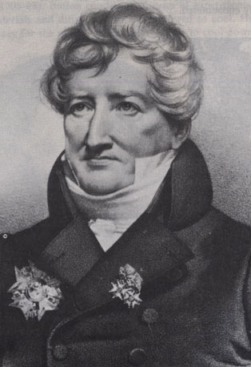
Georges Cuvier
(1769–1832)
Anatomiste de l’anatomie comparée, paléontologue
Théorie de la terre (1812)
Notes:
He believed in multiple local or regional catastrophes. All the animals were not killed in these events and creatures migrated in after the events to repopulate the flooded areas.

Slide 23
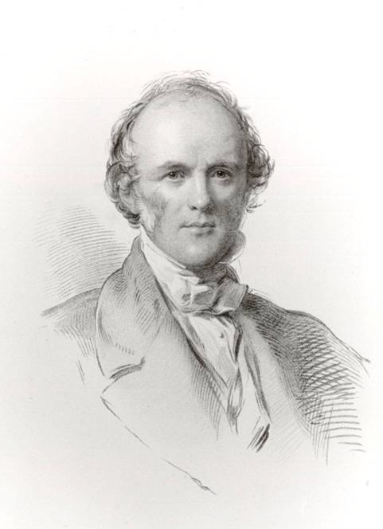
Charles Lyell
(1797–1875)
Avocat, géologue
Principes de Géologie
(3 vol., 1830-33)
Notes:
Source: Ian Taylor

Slide 24
Vues du début du XIXe siècle sur l'histoire de la terre
Vue catastrophiste (ex., Cuvier)
CS
C
C
C
C
P
(millions d'années)
Vue uniformitariste (ex. Hutton, Lyell)
CS?
P
(millions d'années)
Vue biblique / traditionnelle (géologues scripturaux)
SSC
D
P
(env. 6000 ans)
Notes:
SB = Supernatural Beginning
C = Catastrophe
P = Present (today, our times)
SCW = Supernatural Création Week
F = Flood (Noah’s)
CS = Commencement surnaturel
C = catastrophe
P = Présent (aujourd'hui, notre époque)
SSC = Semaine Surnaturelle de Création
D = Déluge (Noé)

Slide 25
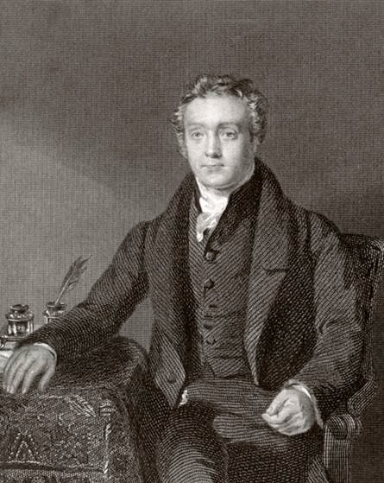
Thomas Chalmers (1780–1847)
Ministre presbytérien et naturaliste
théorie de l’intervalle
Notes:
Gap theory: there is a long period of time between Genesis 1:1 and Genesis 1:2
Source: Ian Taylor

Slide 26
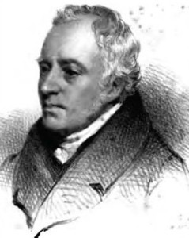
George Stanley Faber
(1773–1854)
Théologien anglican
théorie jour-âge
Notes:
Day-age theory: the days of Genesis 1 are figurative of long periods of time (millions of years)
photo: http://atlantipedia.ie/samples/tag/ignatius-donnelly/, accessed 2016 Jan 9

Slide 27
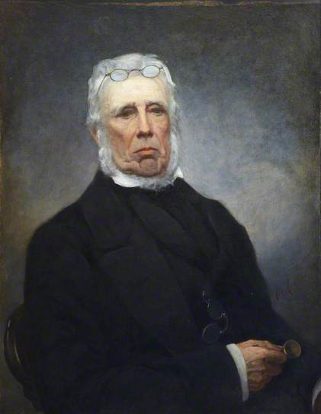
John Fleming
(1785–1857)
Ministre presbytérien et zoologiste
déluge mondiale et pacifique
Notes:
Fleming published his idea in a journal article in 1826. He said the Bible describes a tranquil flood that didn’t displace the plants or even the soil and therefore would have left no geological evidence. Lyell exploited Flemings argument to say the same, especially noting that the dove found an “olive branch” (the Bible says “olive leaf”).
Photo: http://www.bbc.co.uk/arts/yourpaintings/paintings/professor-john-fleming-17851857-125652, accessed 2016 Jan 9, information about copyright in a link on this page. I have in my picture/creation folder under Fleming, John 1785-1857
A copyright free photo is at http://britishbryozoans.myspecies.info/gallery?f%5B0%5D=tid%3A3356, accessed 2016 Jan 9, which I have in my picture/creation folder under Fleming, John 1785-1857 B&W

Slide 28
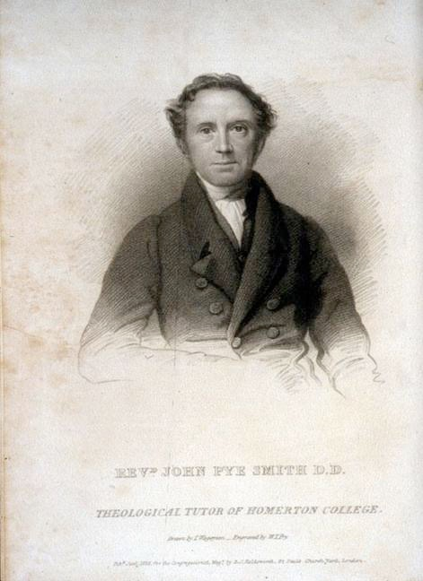
John Pye Smith
(1774–1851)
Théologien de congrégation
Déluge local
Notes:
Local flood = localized in the Mesopotamian Valley of the Tigris and Euphrates rivers (modern-day Iraq)
Source: my slide

Slide 29
Theologiens libéraux
Genèse 1–11 est mythologique.

Slide 30
Début des années 1800: compromis avec la géologie de la vieille terre
181X Théorie de l’intervalle
182X Théorie jour-âge
Déluge global paisible
183X Théorie du deluge locale Théorie: la Genèse est un mythe.

Slide 31
Début du XIXe siècle: fidélité aux Écritures
1820–50 créationnisme terre-jeune
("géologues scripturaux")

Slide 32
La vraie nature du débat
Conflit entre la vision du monde philosophique et religieuse

Slide 33
Dieu
Dieu
L’
Univers
L’
Univers
L’
Univers
Déisme
Athéisme
Christianisme
Notes:
Diagrams from Wayne Grudem, Systematic Theology (1994), p 268.

Slide 34
Théologie de la vieille terre
Hutton: déiste ou athéiste
Cuvier: déiste or théiste vague
Lyell: déiste or unitarien
Notes:
And many Christians who were influenced by these writers became semi-deists in their thinking about the world.

Slide 35
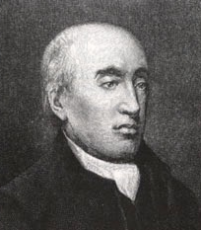
« L’histoire passée de notre globe doit être expliquée
par ce qu’on voit se passer maintenant... Aucun pouvoir n’est employé qui ne
soit pas naturel sur le globe,
aucune action n’est admise sauf celles
dont nous connaissons le principe. »
James Hutton, quoted in Arthur Holmes, Principles of Physical Geology, 2nd ed. (Edinburgh, Scotland: Thomas Nelson and Sons Ltd., 1965), pp. 43–44.
Notes:
Original source of last part of quote is James Hutton, Theory of the Earth (Edinburgh: William Creech, 1795), Vol. 2, p 547. I could not find the first part of the quote in Hutton’s vol. 1 or vol. 2. I also didn’t find the first part of the quote in Hutton’s 1788 article.
But the statement clearly reflects Hutton’s view.

Slide 36
« Mais, à coup sûr, les déluges généraux ne font pas partie de la théorie de la terre;
car le but de cette terre est évidemment de maintenir la vie végétale et animale, et non de les détruire. »
Le présent est la clé du passé
James Hutton, Theory of the Earth (Edinburgh: William Creech, 1795), vol. 1, p. 273.
Notes:
Quoted in Arthur Holmes, Principles of Physical Geology, (UK: Thomas Nelson & Sons Ltd., 1965), pp. 43–44.

Slide 37
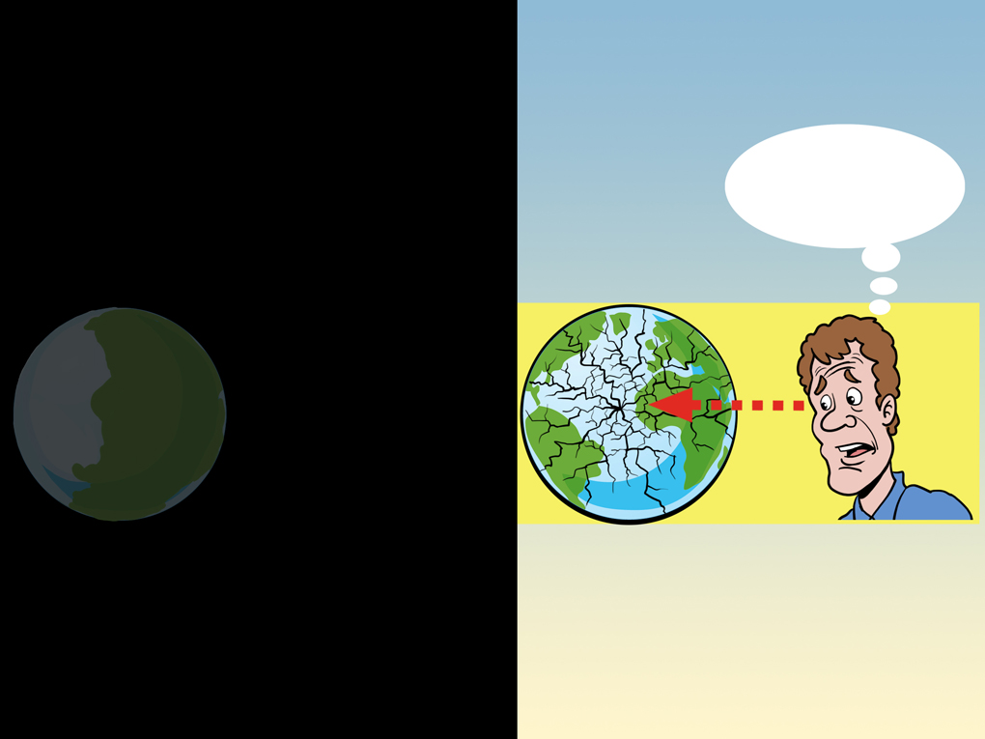
Le PRÉSENT n'est PAS la clé du PASSÉ.
PASSÉ?
MONDE
PASSÉ
MONDE PRÉSENT

Slide 38
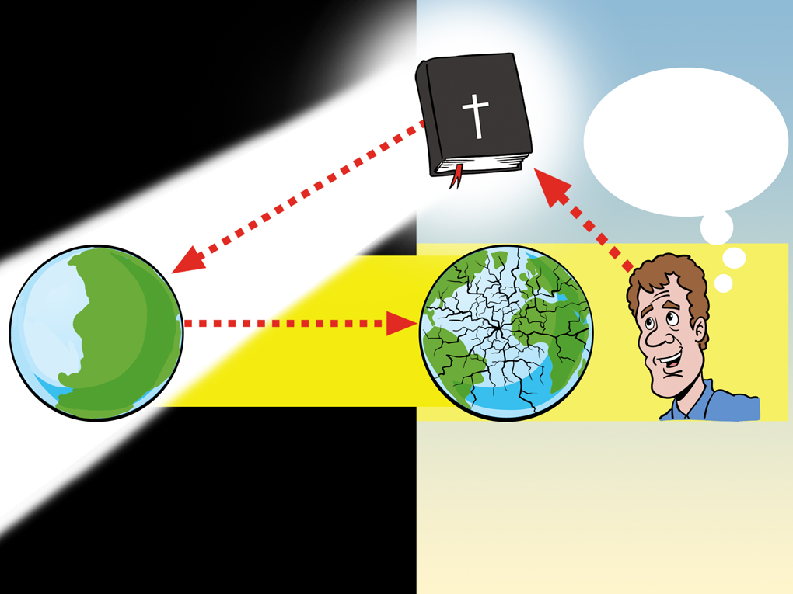
Récit 100% sure du témoin oculaire omniscient, le créateur !
Sainte Bible
PASSÉ et PRÉSENT!
MONDE
PASSÉ
MONDE PRÉSENT
la RÉVÉLATION est la clé du PASSÉ et du PRÉSENT!

Slide 39
Vues du début du XIXe siècle sur l'histoire de la terre
Vue catastrophiste (ex., Cuvier)
CS
C
C
C
C
P
(millions d'années)
Le present est la clef du passé
Vue uniformitaire (ex. H utton, Lyell)
CS?
P
(millions d'années)
Vue biblique / traditionnelle (géologues scripturaux)
La révélation est la clé du passé et du présent
SSC
D
P
(env. 6000 ans)
Notes:
SB = Supernatural Beginning
C = Catastrophe
P = Present (today, our times)
SCW = Supernatural Création Week
F = Flood (Noah’s)
CS = Commencement surnaturel
C = catastrophe
P = Présent (aujourd'hui, notre époque)
SSC = Semaine Supernaturelle de Création
D = Déluge (Noé)

Slide 40
« J'ai toujours été fortement impressionné par la mesure de l'observation d’un excellent écrivain et habile géologue qui a déclaré que `tant par égard à la révélation qu’à la science - de la vérité sous toutes ses formes - la partie physique de l'enquête géologique devait être menée comme si les Écritures n'existaient pas.’ »
Charles Lyell, quoted in M.J.S. Rudwick, “Charles Lyell Speaks in the Lecture Theatre,” Brit. J. Hist. Sci., IX:2:32 (July 1976): 150.
Notes:
Quote from Lyell’s lecture at King’s College London, 4 May 1832

Slide 41
Selon ses termes, Lyell voulait
« libérer la science [géologique] de Moïse. »
Faire taire le témoignage de Dieu
Charles Lyell, quoted in Katherine Lyell, Life, Letters and Journals of Sir Charles Lyell, Bart. (London: John Murray, 1881), vol. 1, p. 268.
Notes:
The quote is from Lyell’s letter on 14 June 1830 to fellow uniformitarian geologist, George Poulett Scrope (also a member of Parliament), whom Lyell was encouraging and instructing on how to write his article for the Quarterly Review to accomplish what Lyell prescribed above so that the British church leaders would accept the millions of years and reject Genesis.

Slide 42
Naturalisme Uniformitariste
La nature est tout ce qui existe.
Tout peut et doit être expliqué par le temps, le hasard et les lois de la nature qui travaillent sur la matière.
Les processus de changement géologique ont toujours fonctionné dans le passé au même rythme, à la même fréquence et à la même puissance qu'aujourd'hui.

Slide 43
Vues du début du XIXe siècle sur l'histoire de la Terre
Vue biblique / traditionnelle (géologues scripturaux)
SSC
D
P
(env. 6000 years)
Vue catastrophiste (ex. Cuvier, Smith)
CS
C
C
C
C
C
P
(millions d'années)
Vue uniformitariste (e.g., Hutton, Lyell)
SB?
P
(millions d'années)
Notes:
Both old-earth views were based on naturalistic assumptions and a denial of the Word of God.

Slide 44
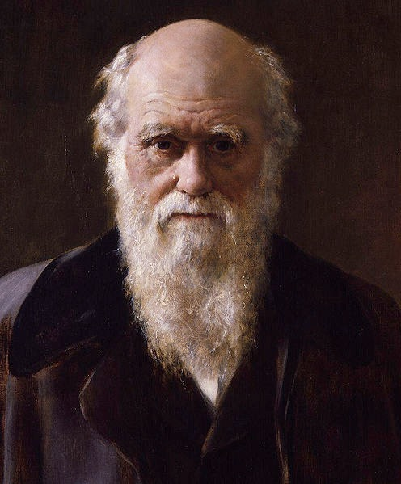
« J'ai toujours l'impression que mes livres sont sortis à moitié du cerveau de Lyell et que je ne le reconnais jamais suffisamment, et je ne sais pas comment je peux le faire, sans le dire si souvent, car j’ai toujours pensé que le grand mérite des Principes [de géologie], c’est que cela modifiait tout le ton de l’esprit et donc que lorsque vous voyiez une chose que Lyell n’avait jamais vue, on la voyait encore partiellement à travers ses yeux. »
29 Août, 1844
Charles Darwin, la Correspondence de Charles Darwin, Vol. 3 (Cambridge, UK: Cambridge Univ. Press, 1987), p. 55.
Notes:
Letter 772, to his good friend Leonard Horner, 29 Aug. 1844. Darwin’s books on geology up to this point included:
Letters on Geology (1835)
Journal of researches into the geology & natural history of the various countries visited by H.M.S. Beagle (1839)
The structure and distribution of coral reefs (1842)
Geological observations on the volcanic islands visited during the voyage of H.M.S. Beagle (1844)
photo: Wikimedia.org. This work is based on a work in the public domain. It has been digitally enhanced and/or modified. This derivative work has been (or is hereby) released into the public domain by its author, D. Coetzee. This applies worldwide. In some countries this may not be legally possible; if so, D. Coetzee grants anyone the right to use this work for any purpose, without any conditions, unless such conditions are required by law.

Slide 45
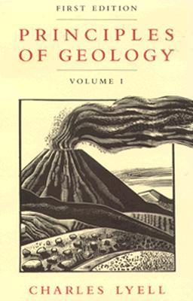
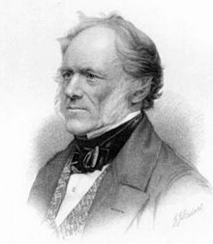
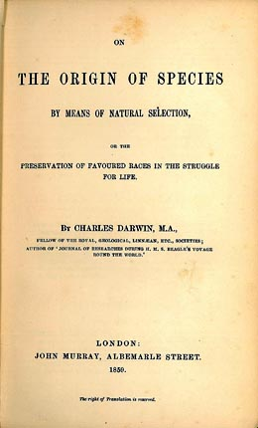
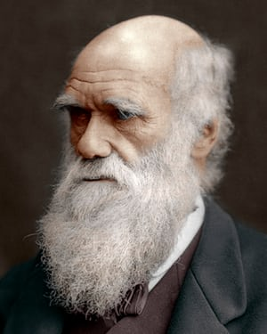
1830-33
1859

Slide 46
hypothèses naturalistes
Hypothèses Bibliques
FACTS
Une bataille de vision!
ROCKS AND FOSSILS
Terre vieille
Pas de déluge mondial
Terre jeune
Déluge mondial

Slide 47
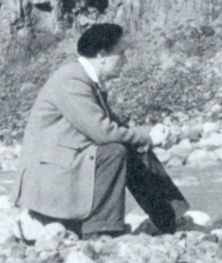
« Mon excuse pour cette longue et digression amateure dans l’histoire, c’est que j’essaie de montrer com- ment, à mon avis, la géologie est tombée dans les mains des théoriciens [c’est-à-dire des uniformitariens] qui sont conditionnée par l'histoire sociale et politique de leur temps plus que par des observations sur le terrain. »
Derek Ager, The Nature of the Stratigraphical Record (London: Macmillan, 1981), pp. 46-47.
Notes:
“My excuse for this lengthy and amateur digression into history is that I have been trying to show how I think geology got into the hands of the theoreticians [i.e., uniformitarians] who were conditioned by the social and political history of their day more than by observations in the field.”
Derek Ager (1923-1993), Professor and Head of the Geology Dept. at University College of Swansea (Wales) from 1969-1988 and president of the British Geological Association 1988-1990, continued in “retirement” as Emeritus Professor till his death in 1993. In his life he visited over 57 countries to look at rocks and wrote 200 papers and four books, as well as many short articles for New Scientist.
Warning to YEC not to use information from his book: Derek Ager, The New Catastrophism (Cambridge, UK: Cambridge Univ. Press, 1993), p. xi. Ager says (bold in the original): “On that side too were the obviously untenable views of bible-oriented fanatics, obsessed with myths such as Noah’s flood, and of classicists thinking of Nemesis. That is why I think it necessary to include the following ‘disclaimer’: in view of the misuse that my words have been put to in the past, I wish to say that nothing in this book should be taken out of context and thought in any way to support the views of the ‘creationists’ (who I refuse to call ‘scientific’).”
In The Nature of the Stratigraphic Record, p. 20, he says:
“This is heady wine and has intoxicated palaeontologists since the days when they could blame it all on Noah’s flood. In fact, books are still being published by the lunatic fringe with the same explanation. In case this book should be read by some fundamentalist searching for straws to prop up his prejudices, let me state categorically that all my experience (such as it is) has led me to an unqualified acceptance of evolution by natural selection as a sufficient explanation for what I have seen in the fossil record. I find divine creation, or several such creations, a completely unnecessary hypothesis. Nevertheless this is not to deny that there are some very curious features about the fossil record.”

Slide 48
« En d'autres termes, nous nous sommes laissés laver la cervelle a éviter toute interprétation du passé qui implique des processus extrêmes et que l'on peut qualifier de" processus "catastrophiques. »
Derek Ager, The Nature of the Stratigraphical Record (London: Macmillan, 1981), pp. 46-47.
Notes:
“In other words, we have allowed ourselves to be brain-washed into avoiding any interpretation of the past that involves extreme and what might be termed ‘catastrophic’ processes.”
Derek Ager (1923-1993), Professor and Head of the Geology Dept. at University College of Swansea (Wales) from 1969-1988 and president of the British Geological Association 1988-1990, continued in “retirement” as Emeritus Professor till his death in 1993.

Slide 49
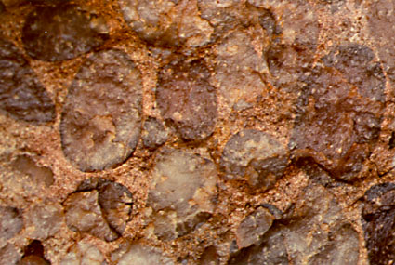
« Cela a généralement été interprété comme l’ agglomérat basal d'une mer transgressive diachronique. Il a été suggéré, avec très peu de preuves fossiles, que ce conglomérat couvre trois à cinq zones d'ammonites et par conséquent jusqu'à cinq millions d'années.
Concernant «Sutton Stone», un conglomérat étiqueté «Jurassique précoce» près du domicile d’Ager à Swansea, au pays de Galles:
Je pense que cela a été déposé en quelques heures ou minutes. »
Derek Ager, The New Catastrophism (Cambridge: Cambridge Univ. Press, 1993), p. 120.
Notes:
He then gives his reasons for this conclusion, attributing the deposit to a hurricane or tsunami.
This is near his home, so he was well acquainted with it.
Ager was Emeritus Professor of Geology, University College of Swansea.
Conglomerate is a clastic sedimentary rock that forms from the cementing of rounded cobble-sized and pebble-sized rock fragments. Conglomerate is formed by river movement or ocean wave action. The cementing agents that fill the spaces to form the solid rock conglomerate are silica, calcite, or iron oxides.
Notice in the photo above the rounded rock particles in the conglomerate. These rounded particles make conglomerate different from breccia.
Photo: http://www.indiana.edu/~geol105/1425chap5.htm, accessed 22 April 2008
Definition of conglomerate: http://volcano.und.edu/vwdocs/vwlessons/lessons/Slideshow/Serocks/Sedrock2.html, accessed 22 April 2008

Slide 50
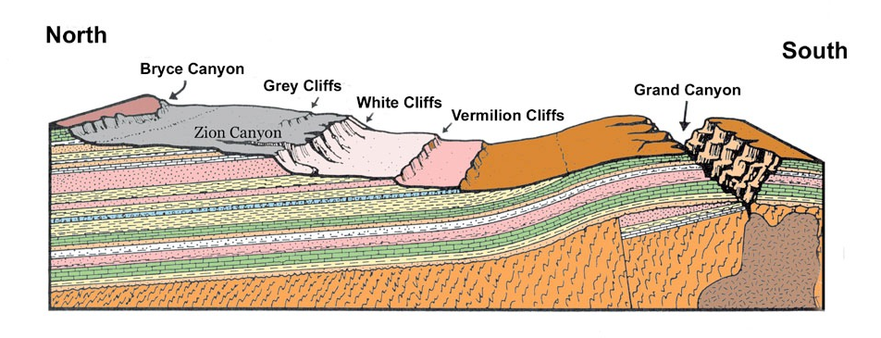
Pratiquement pas d'érosion entre les couches
Caractéristiques Erosional énormes
« 300 Millions d’ années »
}
Notes:
The strata in the Grand Staircase above the Kaibab Limestone at the top of Grand Canyon represents, according to evolutionists, the Mesozoic and part of the Cenozoic spanning about 250-60 millions years ago.
Picture: Steven A. Austin, ed., Grand Canyon: Monument to Catastrophe (Santee, CA: Institute for Creation Research, 1994), p. 58.

Slide 51
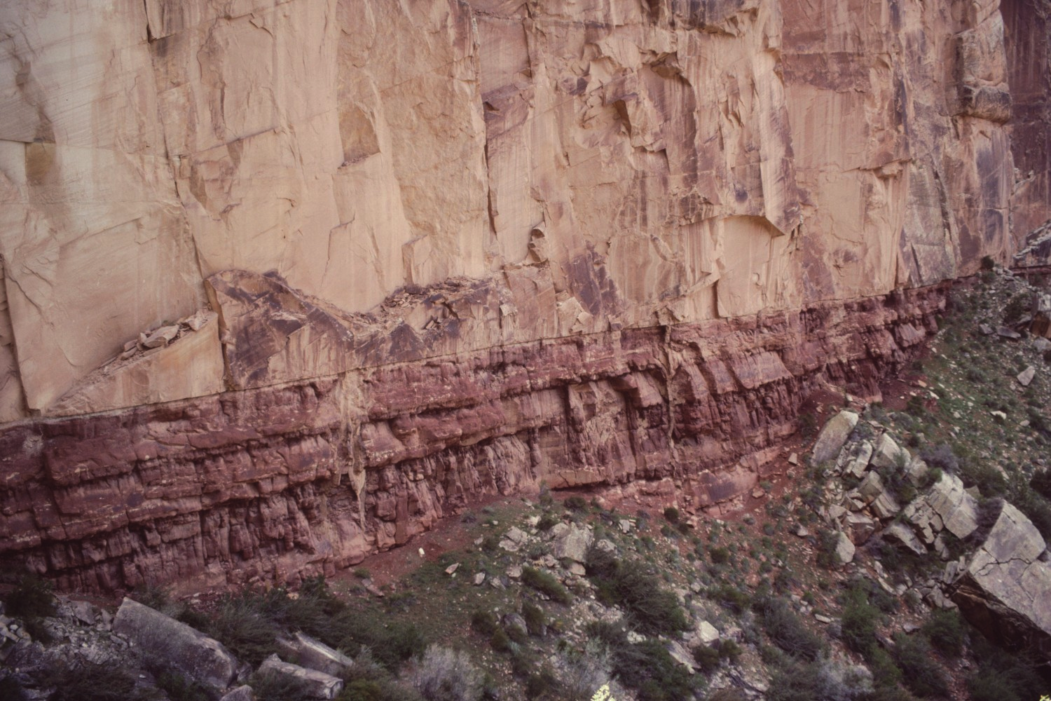
Où est la preuve de l'érosion?
Coconino Sandstone
Espace supposé de 5 à 10 millions d'années!
Hermit Shale
Grand Canyon, USA
Notes:
The missing time has been estimated on the basis of uniformitarian assumptions about the deposition rate of the 800-ft-thick Schnebly Sandstone formation between these two formations near Sedona, AZ.

Slide 52
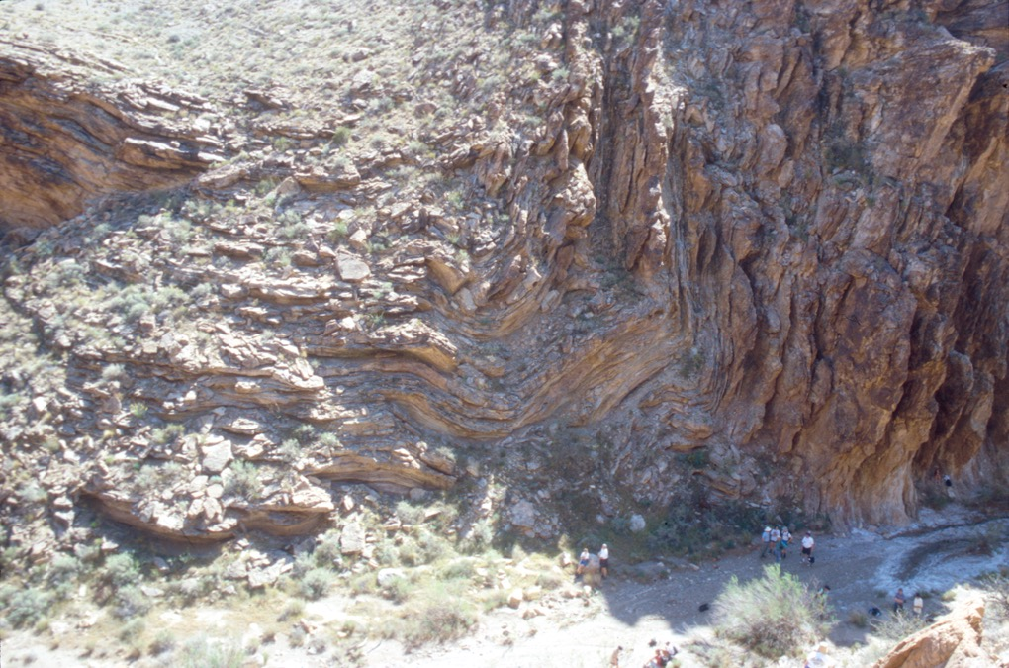
Notes:
Grand Canyon deformation—my slide *** add notes on why these could be rocks bent slowly under pressure after they had hardened, but were deformed while still relatively soft. ??? No elongation of the sand grains? No cracking of the crystals?

Slide 53
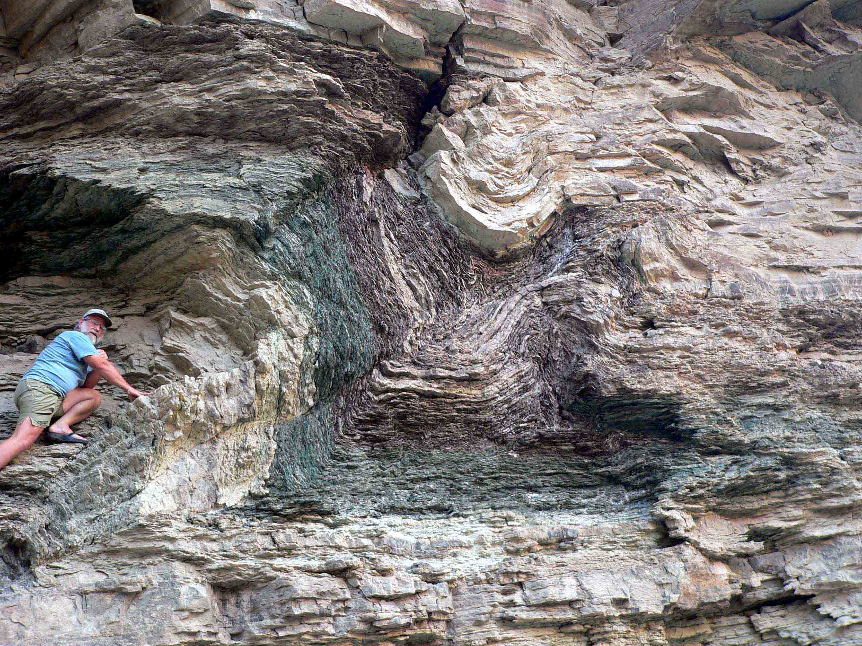
Bright Angel Shale, Grand Canyon
Notes:
Folding in the Bright Angel Shale (dated at 530 MYA by conventional geology) that is right at the Whitmore helicopter pad where we fly out of Grand Canyon. Evolutionists tell us that under heat and pressure solid rocks will bend. But in this case the rock gets metamorphosed, which this shale is not. The evidence says this was wet and relatively soft and plastic when it was bent.

Slide 54
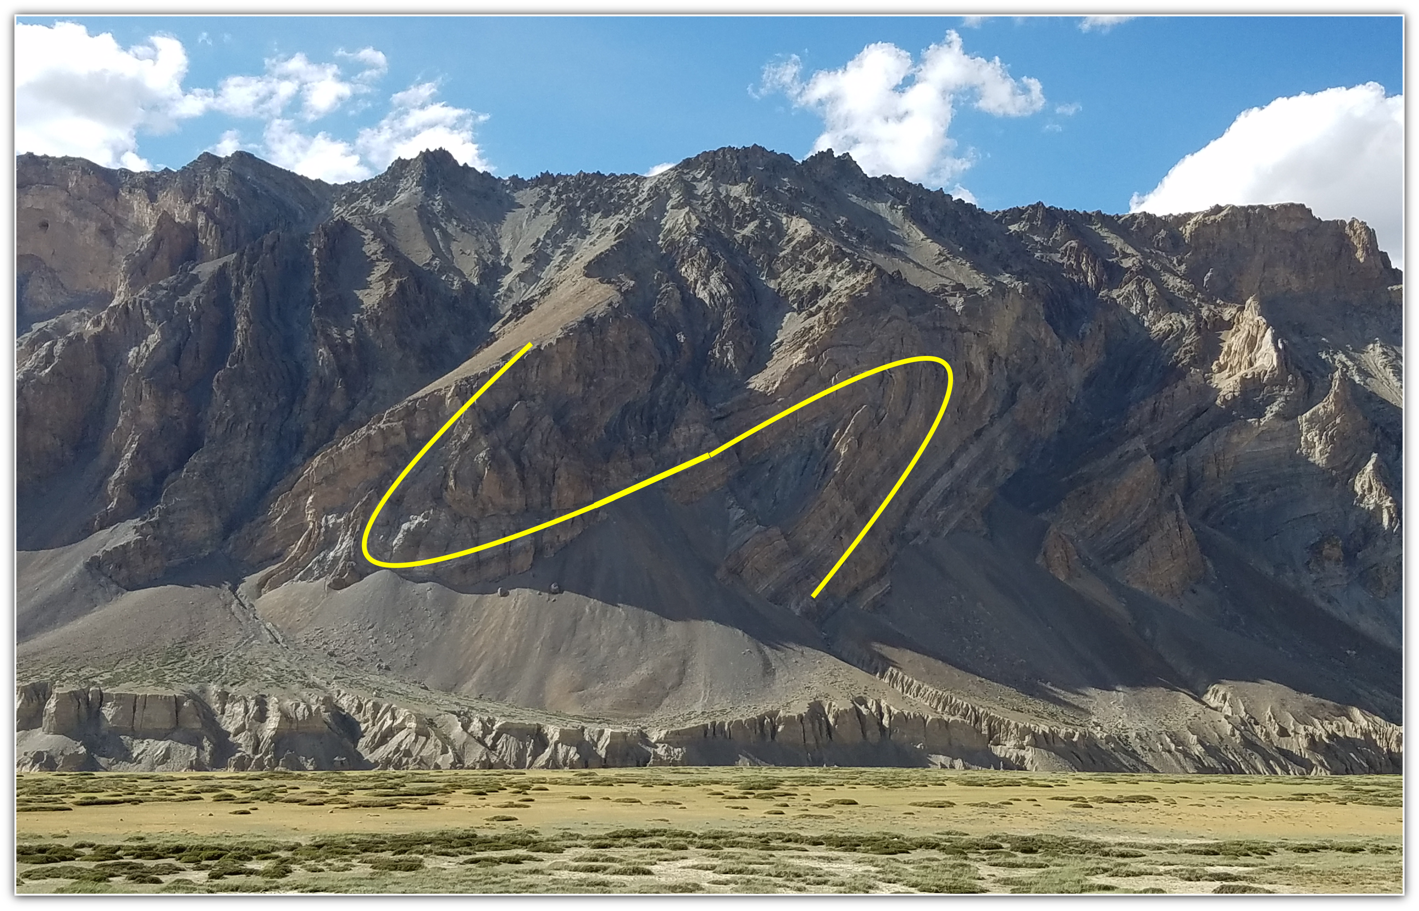
Himalaya

Slide 55
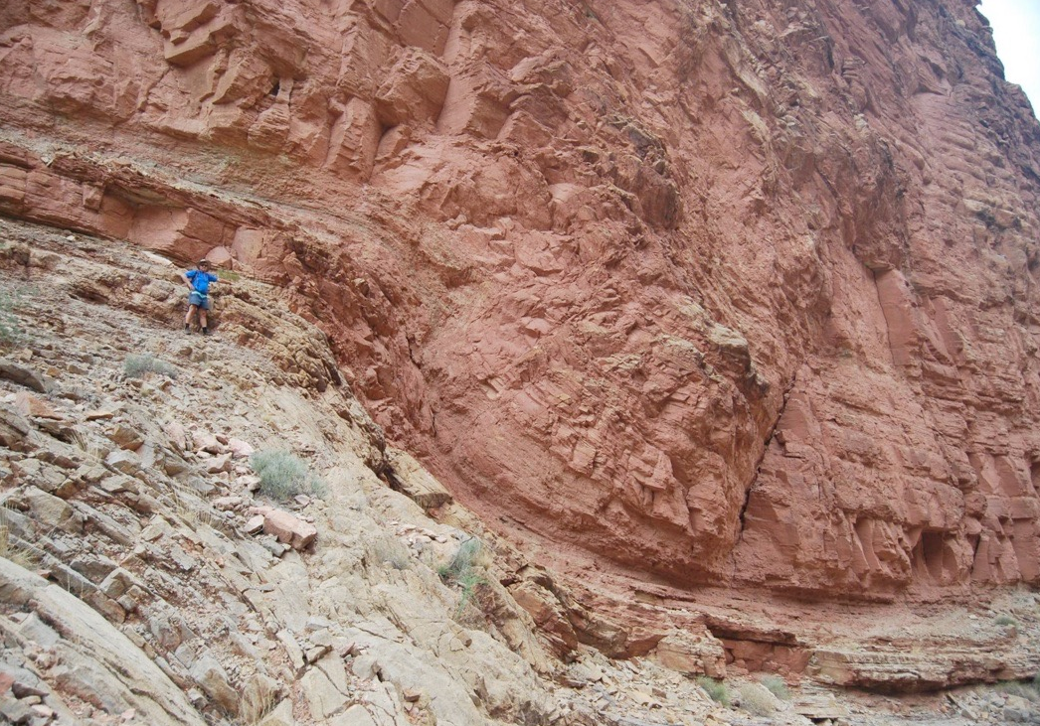
120 millions d’années manquantes!
Temple Butte Limestone
« 385 millions d'années »
Mauv Limestone
« 505 millions d'années »
Notes:
Andrew Snelling in picture, who gave me it.
Temple Butte is Devonian, Muav is middle Cambrian.
Dates from http://3dparks.wr.usgs.gov/coloradoplateau/lexicon/templebutte.htm and , both accessed 2012 Feb 29
http://en.wikipedia.org/wiki/Geology_of_the_Grand_Canyon_area, accessed 2012 Feb 29, has
This fold is right near Matkat Camp, where we usually try to camp on CLTs.

Slide 56
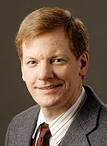
« Je conclus donc que je n’ai aucune raison de ne pas croire les théories standard des géologues, y compris leur estimation de l'âge de la terre. Ils peuvent avoir tort, pour autant que je sache; mais s’ils ont tort, ce n’est pas parce qu’ils ont mal incorporé des hypothèses philosophiques dans leur travail. »
C. John Collins, Science and Faith: Friends or Foes? (Wheaton: Crossways, 2003), p. 250.
Notes:
OT prof at Covenant Theological Seminary
Editor of the OT notes for the ESV Study Bible
Picture: http://www.wts.edu/stayinformed/view.html?id=1225, accessed 2013 Mar 4

Slide 57
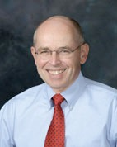
« Bien que nos conclusions soient provisoires, à ce stade de notre compréhension, les Écritures semblent être plus faciles à comprendre pour suggérer (mais sans exiger) une vision de la terre- jeune, alors que les faits observables de la création semblent de plus en plus favoriser une vision de la terre-vieille. »
Wayne Grudem, Systematic Theology (Grand Rapids: Zondervan, 1994), p. 307.
Notes:
As of 2016 April 24, the text has been translated into 12 major languages with 6 more in progress: http://www.waynegrudem.com/how-can-i-find-your-book-systematic-theology-in-other-languages/, accessed 2018 June 5.

Slide 58
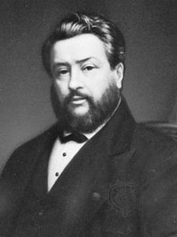
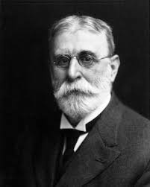
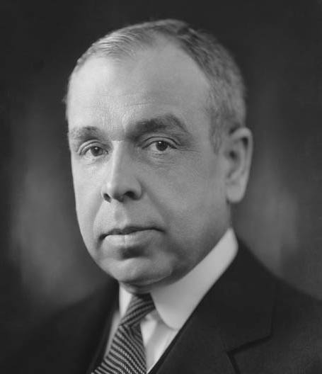
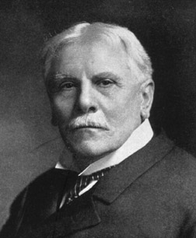
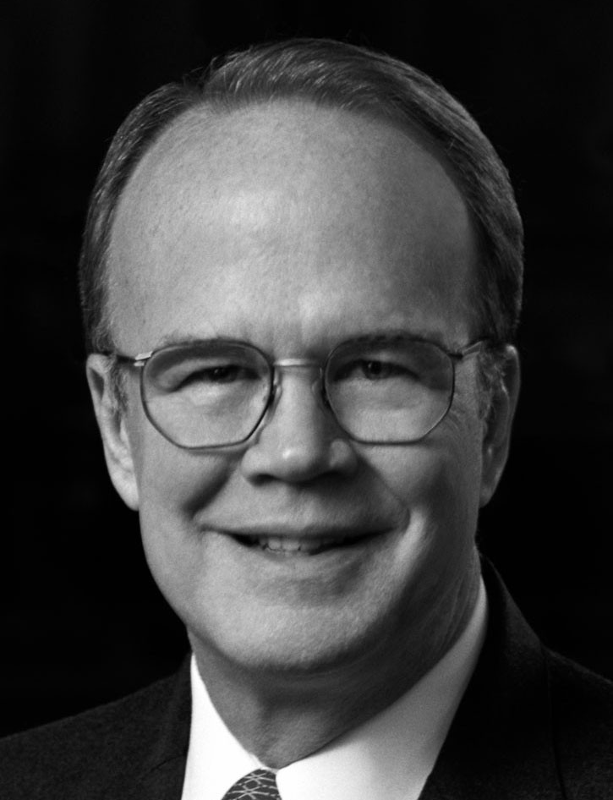
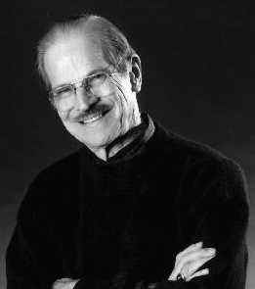
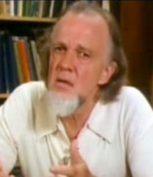
C.H. Spurgeon
B.B. Warfield
J.G. Machen
C. Hodge
C.I. Scofield
J.M. Boice
G. Archer
F. Schaeffer
J. V. McGee
B. Graham
J. Stott
Notes:
While some of these men believe that the whole creation was cursed at the Fall, they have not connected that belief to their view on the age of the earth.
EITHER they subtly or openly model or encourage the acceptance of millions of years,
OR they support people who are openly advocating the acceptance of millions of years and evolution.

Slide 59
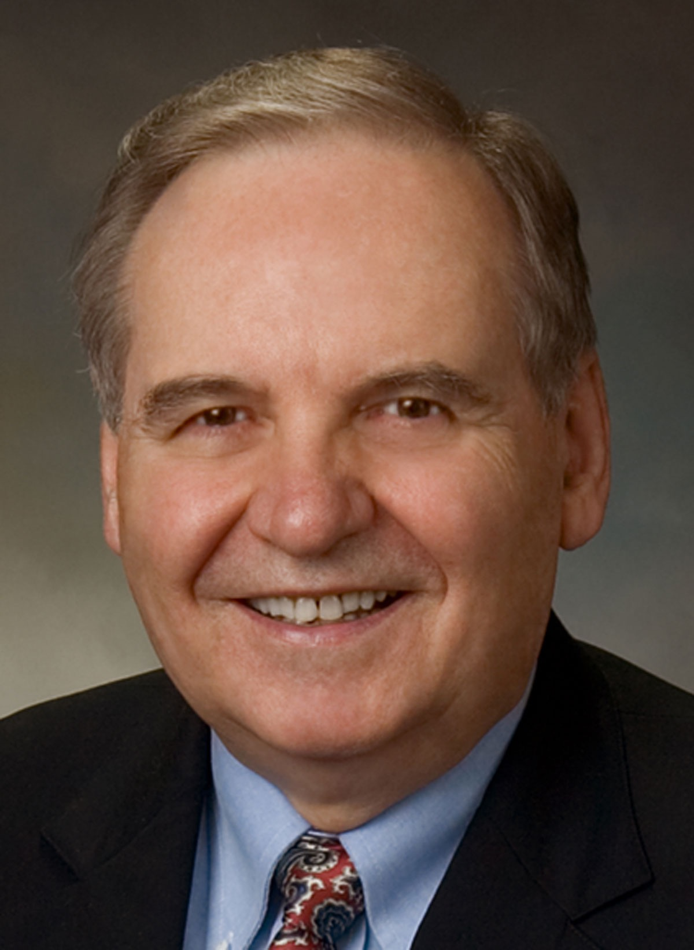
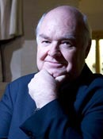
J.P. Moreland
W.L. Craig
N. Geisler
P. Copan
J. Lennox
H. Hanegraaff
G. Koukl
F. Turek
Notes:
While some of these men believe that the whole creation was cursed at the Fall, they have not connected that belief to their view on the age of the earth.
EITHER they subtly or openly model or encourage the acceptance of millions of years,
OR they support people who are openly advocating the acceptance of millions of years and evolution.
BIOLA and SES—schools with largest programs to train future apologists.

Slide 60
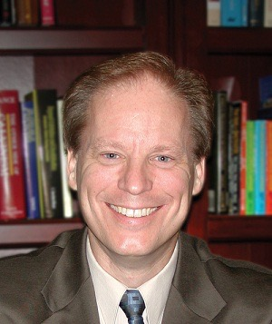
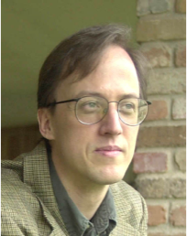
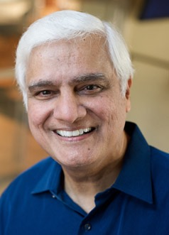
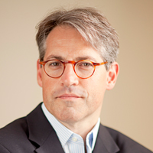
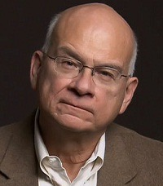
K. Keathley
W. Dembski
L. Strobel
C. John Collins
R. Zacharias
E. Metaxas
T. Keller
S. McDowell
W. Grudem
M. Erickson
Notes:
While some of these men believe that the whole creation was cursed at the Fall, they have not connected that belief to their view on the age of the earth.
EITHER they subtly or openly model or encourage the acceptance of millions of years,
OR they support people who are openly advocating the acceptance of millions of years and evolution.

Slide 61
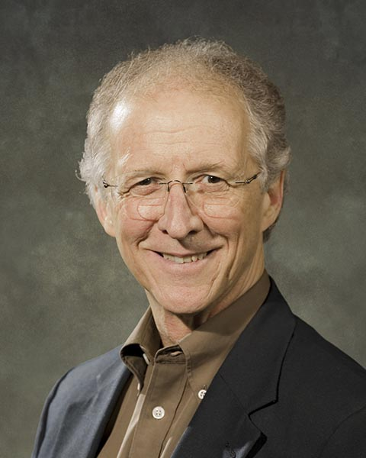
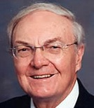
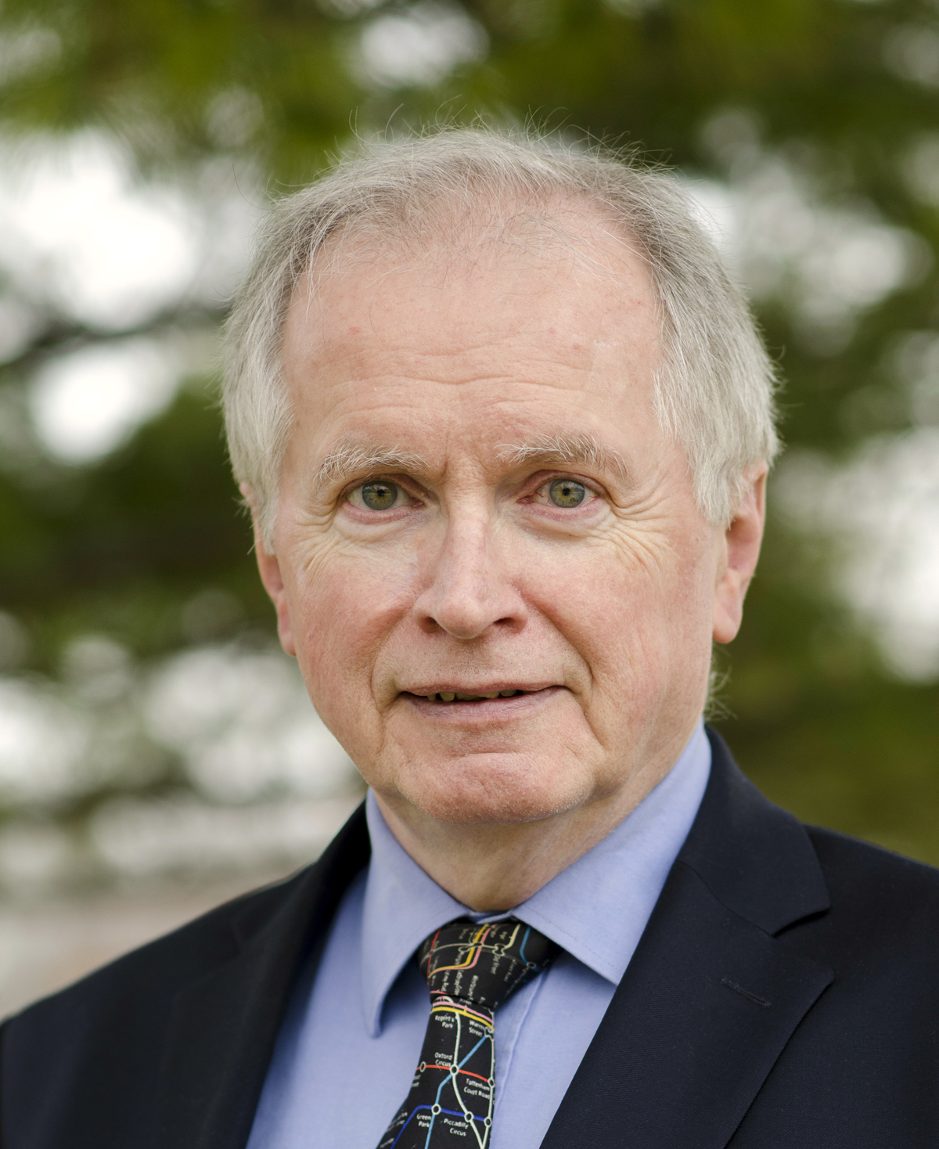
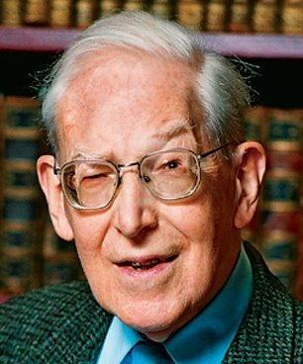
B. Waltke
J. Piper
W. Kaiser
D.A. Carson
H. Ross
R.C. Sproul
M. Horton
S. Meyer
J.I. Packer
A. Stanley
Notes:
While some of these men believe that the whole creation was cursed at the Fall, they have not connected that belief to their view on the age of the earth.
EITHER they subtly or openly model or encourage the acceptance of millions of years,
OR they support people who are openly advocating the acceptance of millions of years and evolution.

Slide 62
Nous ne devrions pas avoir de "papes évangéliques" dans notre vie
et nous n'avons pas de "collège évangélique de cardinaux".
La vérité n'est pas déterminée par
un vote majoritaire
dans la culture ou dans l'église!

Slide 63
VIENS À JESUS! VIENS À LA CROIX ET SOIS SAUVÉ!

Slide 64
Millions d'années

Slide 65
CELA N’A PAS TOUCHÉ
LA CROIX
GENÈSE

Slide 66
GENÈSE

Slide 67
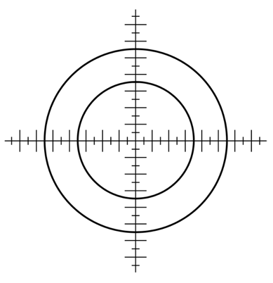
SEULEMENT UN POINT SECONDAIRE
GENÈSE

Slide 68
Psaumes 11:3
Quand les fondements sont renversés, Le juste, que ferait-il?
Notes:
NASB and NKJV

Slide 69
Age Dating Methods
Apemen
Evolution
No Global Flood
Millions d'années
GENÈSE

Slide 70
Evolution
Age
Dating
Methods
Apemen
Millions
of Years
GENÈSE
NO
Global
Flood
Notes:
The rockets and explosions image and the words on the image can be moved to reveal the individual letters in “GENÈSE.”
After clicking on the image, double-click on the words on the image to translate the words.

Slide 71
CELA N’A PAS TOUCHÉ
LA CROIX
DANS LE MILLE
G
E
E
S
I
N
S
Notes:
Letters are in individual text boxes: G-E-N-E-S-I-S

Slide 72
INCRÉDULITÉ
G
E
E
S
I
N
S

Slide 73
Création Progressive
Evolution Théiste
Théorîe de l’intervalle
Théorie Jour-Âge
G
E
E
S
I
N
S
Hypothèses du cadre
Notes:
The rockets and explosions image and the words on the image can be moved to reveal the individual letters in “GENÈSE.”
After clicking on the image, double-click on the words on the image to translate the words.

Slide 74
MORALITÉ
THÉOLOGIE
HISTOIRE
Notes:
The history is foundational to the theology and morality.
God is a God who acts and speaks in time-space history.
If the history is not true, then the theology and morality are called into question.

Slide 75
Ministère
Création
GENÈSE

Slide 76
Age Dating Methods
Apemen
Evolution
No Global Flood
Millions d'années
Ministère
Création
GENÈSE

Slide 77
Age Da
Evolution
Méthodes de datation
homme -singe
Millions
D’années
Pas de deluge modial
Ministère
Création
GENÈSE

Slide 78
Age Da
WARNING! WARNING! WARNING!
Evolution
Méthodes de datation
homme -singe
Millions
D’années
Pas de deluge modial
Ministère
Création
GENÈSE

Slide 79
VIENS À JESUS! VIENS À LA CROIX ET SOIS SAUVÉ!
Création
Création
Ministry
Ministry
GENÈSE

Slide 81
Psaumes 40:5
Heureux l'homme qui place en l'Éternel sa confiance, Et qui ne se tourne pas vers les hautains et les menteurs!
Proverbes 29:25
La crainte des hommes tend un piège, Mais celui qui se confie en l'Éternel est protégé.
Notes:
Psa 40:4
How blessed is the man who has made the LORD his trust, and has not turned to the proud, nor to those who lapse into falsehood.
Prov 29:25
The fear of man brings a snare, but he who trusts in the Lord will be safe.
NASB, except that in Prov. 29:25 is says “exalted” in place of “safe” since the Hebrew word has both connotation. The person who trusts in the Lord will be exalted or lifted high up out of a snare.

Slide 83
Answers Book 1, 2, 3 & 4
whole books—FREE online
www.AnswersInGenesis.org
Answers/Online Books.
90-7-538_NewAnswersBookSet
Notes:
Answer the 130 most asked questions

Slide 84
Le nouveau livre à réponses1
Théorie de l’intervalle
Les races?
Théorie du jour-période
Dinosaures?
Femme de Caïn
Lumière d’étoiles distantes
Déluge globale?
Datation au carbon-14?

Slide 85
Answers for Kids Vol. 1, 2, 3, 4, 5 & 6

